Slide 1

El uso del poder de compra del Estado en sectores estratégicos para el desarollo sostenible
Ana Maria Vieira Neto
Secretaria de Logística y Tecnologia de la Información
Directoria de Logística
Notes:
1
1
1
1

Slide 2
MINISTRY OF PLANNING
PUBLIC PURCHSES' PARADIGM
1st wave: Act 8,666/93: ISONOMY+ MORALITY
To create proceedings to allow access to the State's purchse power and implement the principles of morality and isonomy.
2nd wave: EFICIENCY + ECONOMY
To buy faster and betterat the lowest possible cost, using the scale of the public purchases' power.
3rd wave: THE USE OF THE STATE'S PURCHSE POWER in sustainable development
To buy from estrategic and relevant segments for the sustainable economic and social development.

Slide 3
MINISTÉRIO DO PLANEJAMENTO
Adquisiciones Públicas Sostenibles o para el desarrollo sostenible
La política pública de contratación que utiliza el poder adquisitivo del Estado para implementar el desarrollo económico y social, así como la reducción del impacto ambiental, usando de diferentes criterios y procedimientos.

Slide 4

1. POLÍTICAS PÚBLICAS PARA LA AGRICULTURA FAMILIAR
Notes:
4
4

Slide 5
Público prioritario proveedor
Agricultores familiares con ingreso per capita < R$70
Asentados de la Reforma Agraria
Quilombolas
Indigenas
Del total de proveedores, un mínimo del 40% deben ser del público citado.
Del total de proveedores, un mínimo del 40% deben ser mujeres.
Notes:
5

Slide 6
PAA – Modalidad Compra Institucional
Compradores
Universidads
Hospitales
Fuerzas Armadas
Institutos Federales
Órganos Públicos
Federales
Órganos Públicos
Provinciales
Hospitales
SUSEPE
Brigada Militar
Fase
Hospitales
Alimentación Escolar
Programas de Asistencia Social
Prefecturas
Fuente del recurso: dotação presupuestaria própia de cada órgano
Notes:
6

Slide 7
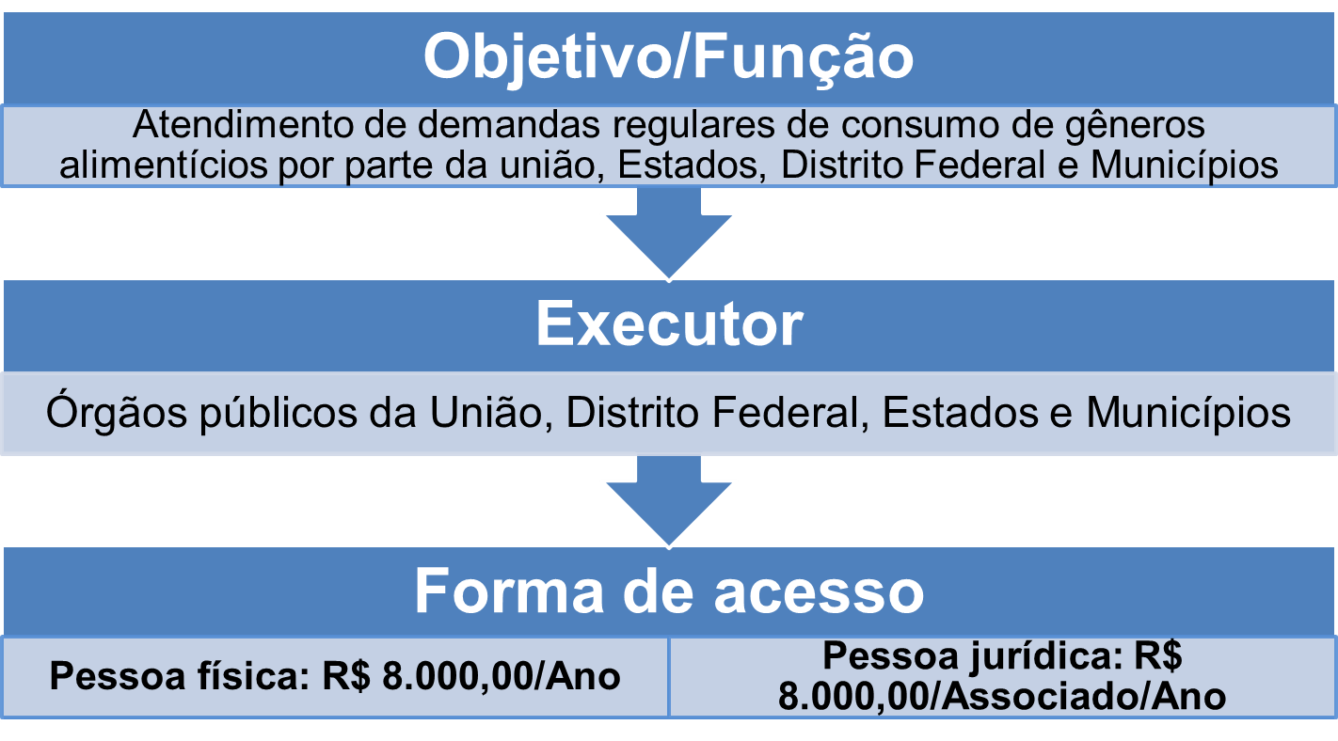
Modalidad Compra DIRETA Institucional
del PAA
Fuente del recurso: dotação presupuestaria própia de cada órgano
Notes:
7

Slide 8

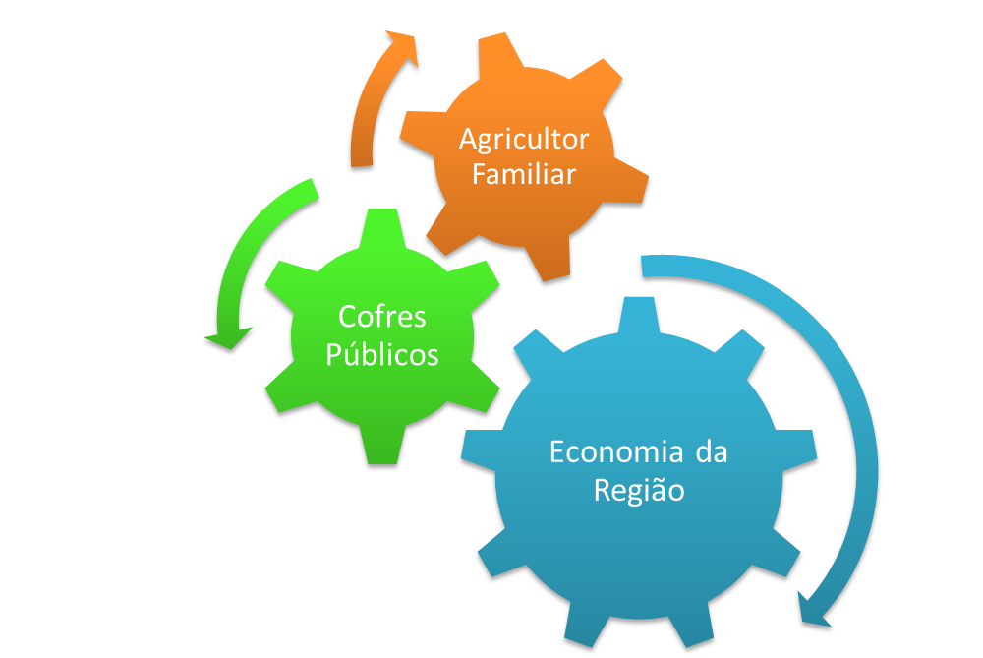


¿Quienes ganan?388 mil
agricultores familiares.
1.3 milhões de operação de compra
Participam 426 municípios
23 estados
Populación Atendida

Slide 9

Fundo Nacional de Desenvolvimento da Educação
2.MAJOR ECONOMIA Y CALIDADE EN LAS ADQUISICIONES
DE PRODUCTOS PARA ATENDIMENTO A LOS SISTEMAS EDUCACIONALES:
EL MODELO DE COMPRAS DEL FNDE

Slide 10
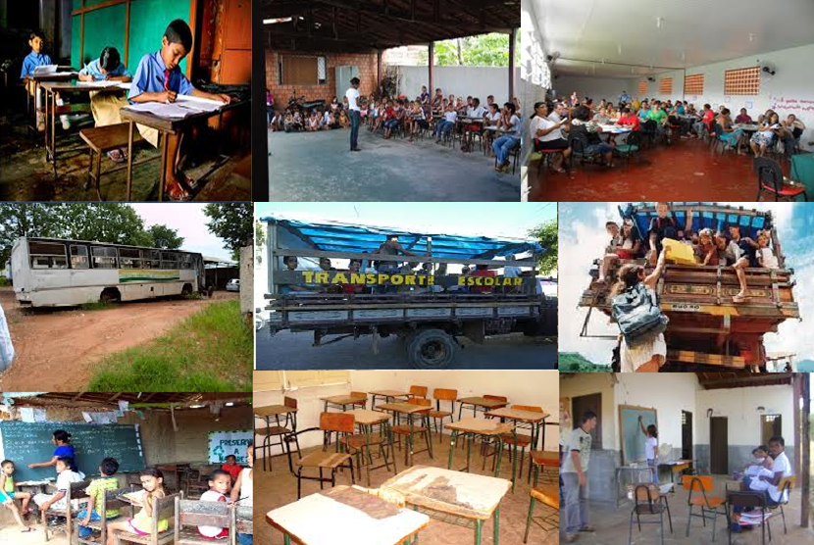
Período anterior

Slide 11
Atención a las demandas de educación de las provincias y municípios frente las siguientes constataciones:
Capacidad técnico-administrativo y financiera reducidas (falta de ejecución presupuestaria);
Falta de productos/materiales padronizados y adecuados (con calidad atestada);
Desvinculación del proceso de formulación y implementación de políticas públicas;
Falta de transparencia.

Slide 12
El RPN y la sostenibilidad
.
Estudio del Mercado: incide sobre las variables contextuales como las cuestiones económicas, demográficas y sociales;
Audiencia Pública: consolida el proceso de transparencia de todo el modelo;
Control de Calidad: adherencia a las normas técnicas de la ABNT;
Racionalidad Administrativa: son más de 5.500 municípios y 27 provincias, y apenas un proceso de licitación;
Economia: calidad de los productos adquiridos por menor precio praticado em el mercado;
Menor riesgo de corrupción y cooptación: una grande compra genera, automaticamente, el acompañamiento estrecho por parte de los órganos de control y de la sociedad;
Productos: observancia de las referencias dispuestas en normas técnicas y dispositivos legales existentes em el país, declaraciones de la origen de materias primas (mobiliários) y conformidad con Resoluciones del Consejo Nacional del Medio Ambiente – CONAMA (autobús escolares).

Slide 13
Beneficios
Conecimiento de la realidad local: estudios del mercado y audiencias públicas
Adquisión de escala – major poder de compra gubernamental
Racionalidad procesual
Menor riesgo de corupción y cooptación/ Major transparencia
Adequación, calidad y padronización de los productos adquiridos
Más rapidez en la contratación

Slide 14
Itens do Registro de Preços Nacional
Ítem del Registro de Precios Nacional
15. Material escolar
16. Juguetes escolares
17. Equipamientos para playground
18. Instrumientos musicales y electrónicos
19. Equipamientos de cocina
20. Utensílios de cocina
21. Equipamientos y materiales de acesibilidad
22. Laboratório mueble profissionalizante e-TEC
23. Laboratório mueble oftalmológico
24. Laboratório mueble odontológico
25. Camión frigorífico
26. Unidads escolares padronizadas
Autobús Escolar
Bicicleta Escolar
Casco (capacete) Escolar
Lanchas Escolares
Laboratórios de informática
Computadoras Interativas
Losa Digital
Tablet Educacional
Notebook
Mobiliário Escolar
Mobiliário extra clase
Ventiladores
Climatizador
Uniformes escolares

Slide 15
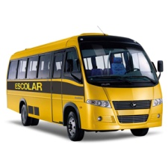
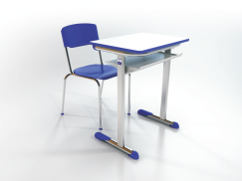

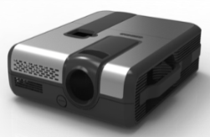
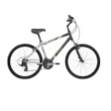
Resultados - exemplios
Autobús Escolar: 25.324 adhesiones concedidas – 2008/2013
valor de mercado | valor registrado | economia
5.830.718.121 bilhões | 4.980.232.400 bilhões | 850.485.721 milhões – 14,58%
Mobiliários escolares: 6.580.664 adesões concedidas – 2009/2012
valor de mercado | valor registrado | economia
793.088.160,87 milhões | 684.949.580,22 milhões | 108.138.580,65 milhões – 13,63%
Uniformes escolares: 2.210.379 adesões concedidas – 2010/2012
valor estimado | valor registrado | economia
527.476.617,65 milhões | 400.994.051,39 milhões | 126.482.566,26 milhões – 23,98%
Computadores Interativos: 66.896 adesões concedidas– 2012
valor de mercado | valor registrado | Economia
237.660.000 milhões | 182.500.000 milhões | 55.160.000 milhões – 20,20%
Caminho da Escola – Bicicletas Escolares: 172.277 adesões concedidas – 2010/2012
valor estimado | valor registrado | economia
217.150.002 milhões | 176.984.358,59 milhões | 40.165.643,41 milhões – 18,49 %

Slide 16
RPN – Eficiencia de Gastos Públicos – 2008/2012
VALOR TOTAL DE MERCADO
R$ 12.304.648.570,04
VALOR TOTAL REGISTRADO POR EL FNDE
R$ 9.655.922.513,03
ECONOMIA TOTAL
R$ 2.648.726.057,02
21,52%
Los valores de mercado, utilizados como referencia en las licitaciones, son los obtidos de las compras realizadas por provincias y municípios y de la composición dos costos de cada producto, o sea, son referencias de precios reales.

Slide 17

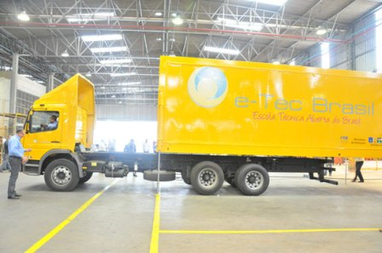

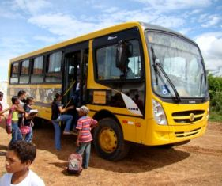
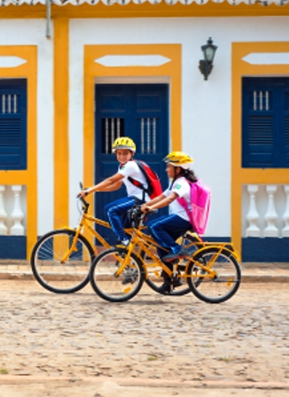
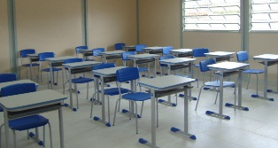
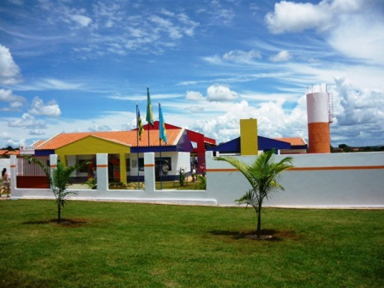
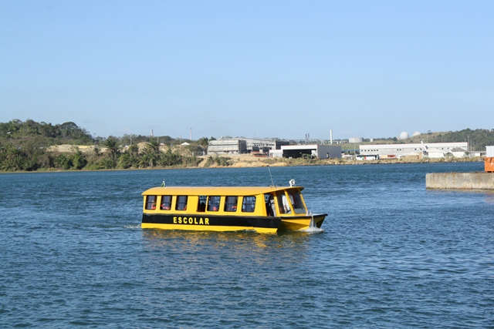

Slide 18
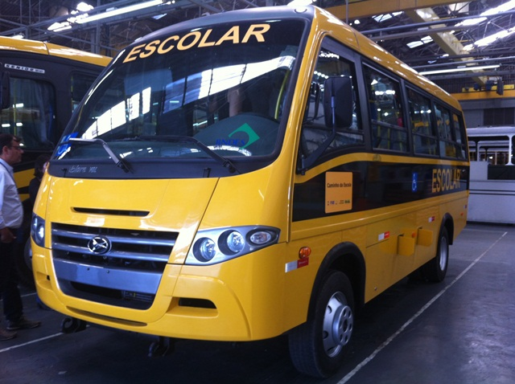
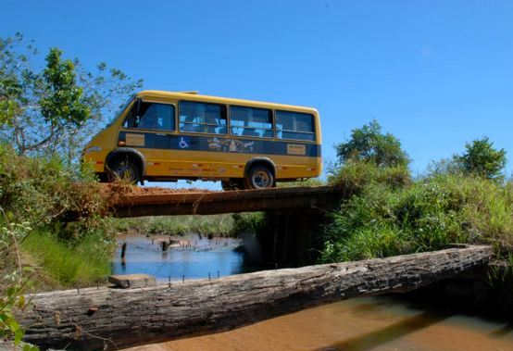


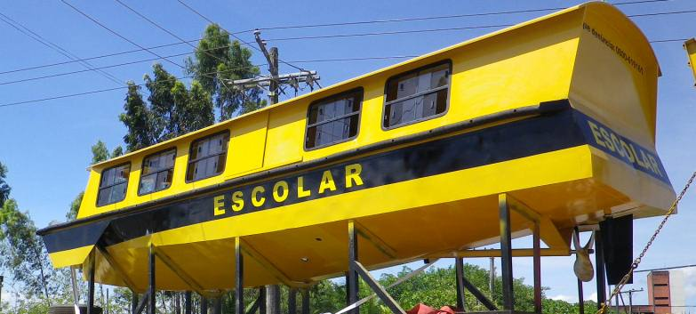
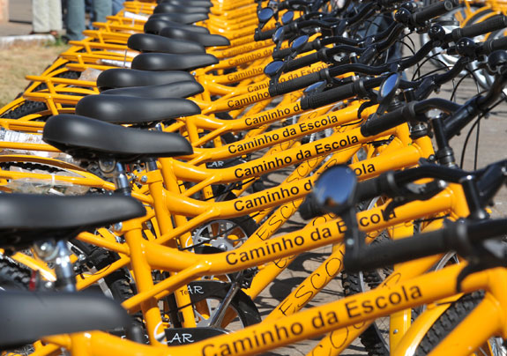
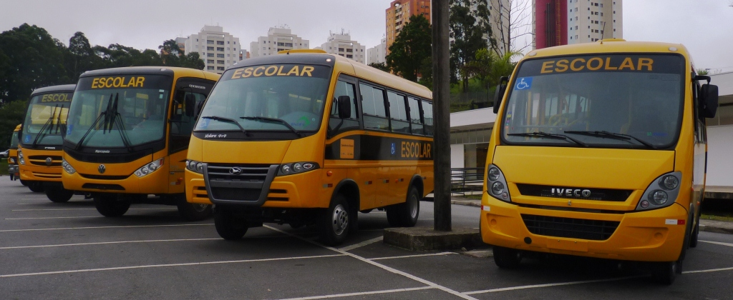
Programa Caminho da Escola

Slide 19
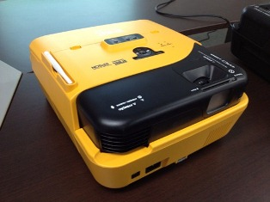
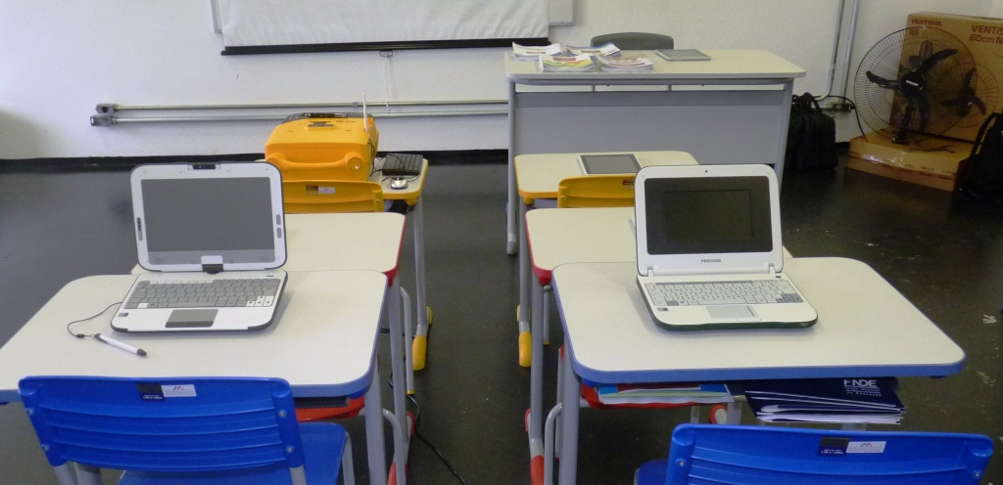
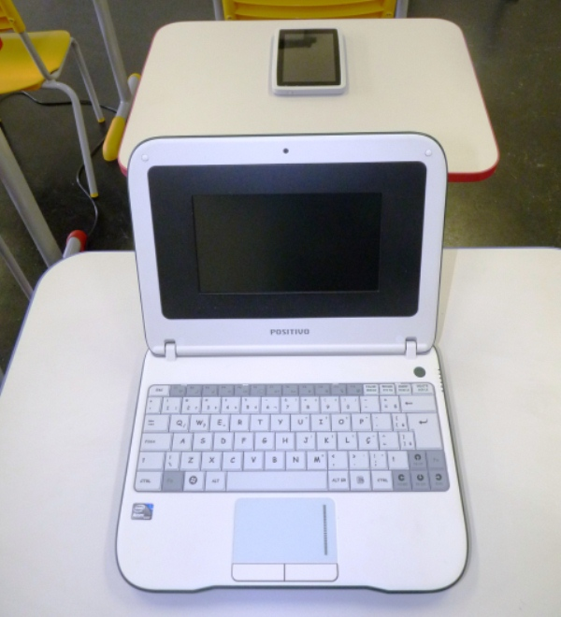
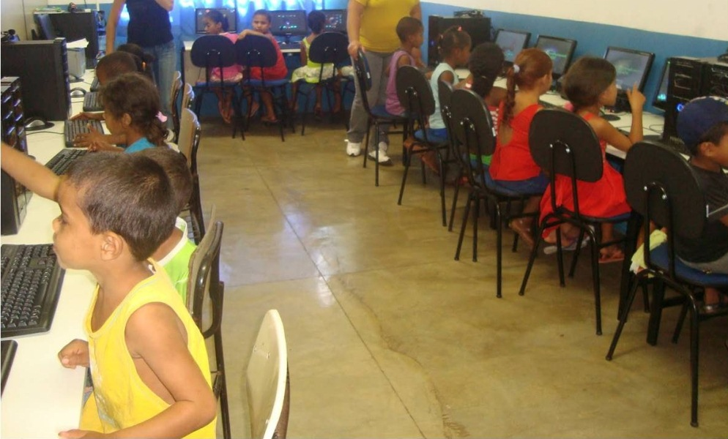
Tecnologias Educacionais

Slide 20
GRACIAS!
Ana Maria Vieira Neto
ana.neto@planejamento.gov.br
www.Comprasnet.gov.br
Notes:
20
20
20
20

